Slide 1

Desafio James Delivery – Case MyFlood-Abril/2022
Candidato: Luiz Eduardo oliveira

Slide 2
Roteiro de execução do processo de análise de dados (ETL)
Introdução: Detalhamento do Problema
1) Carga dos Datasets
2) Verificação de campos nulos
3) Verificação de correlação entre os campos do dataset (Heatmap)
4) Sumarização de campos numéricos ('checkout_price','base_price’, ‘num_orders’)
Detecção de Outliers
Remoção de Outiliers
Preço média dos pedidos geral
Preço Médio dos pedidos por categoria
5) Refeições Mais Vendidas?
Vendas por categoria
Vendas por tipo de cozinha
Demanda por Cidade/Região/Área Operacional (Op Area)
Top 10 Refeições Mais vendidas

Slide 3
Roteiro de execução do processo de análise de dados (ETL)
6) Refeições que trazem maior faturamento?
Top 5 maiores refeições em Faturamento
7) Quais os melhores depósitos?
Melhor tipo de depósito com base no total de pedidos
Melhor tipo de depósito com base no faturamento
Top 3 Melhores depósitos com base no total de pedidos
Top 3 Melhores depósitos com base no faturamento
8) O que traz mais retorno: anunciar a comida na homepage ou enviar email?
9) Qual a tendência de vendas?
Pedidos por semana (Série de 145 Semanas)
Previsão de demanda (7)

Slide 4
Introdução: Detalhamento do Problema
A empresa MyFlood é uma empresa do ramo de venda de refeições através de meios eletrônicos com entrega expressa, que cresceu muito e tem fortes receitas devido às fortes habilidades culinárias de seus fundadores, apreciadores de boa comida e bebida. A empresa crescia mensalmente e não havia nenhum ponto de preocupação. No entanto recentemente a Lent veio disputar o mesmo mercado de MyFllood, e esta viu que o que a trouxe até este momento não é o que vai leva-la para o futuro. E ela decidiu investir muito forte em análise de dados, e te contratou.
A MyFlood te disponibilizou seu banco de dados (disponível em https://www.kaggle.com/ghoshsaptarshi/av-genpact-hack-dec2018#train.csv).
E você terá 7 dias para apresentar suas conclusões para a diretoria da MyFlood. Há uma expectativa de que sejam apresentados em seus reports, pelo menos...
As refeições mais vendidas e as que trazem maior faturamento à empresa
Quais são nossos melhores depósitos?
Qual o preço médio das refeições?
Qual a tendência das vendas?
O que traz mais retorno: anunciar a comida na homepage ou enviar email?
Além disso qualquer outra análise relevante de tendências, segmentação etc que venha a ser feita para que a diretoria possa manter as altíssimas taxas de crescimento da MyFlood será considerada para sua análise de desempenho, e ajudará a fazer a Lent sumir rapidamente do mercado.
A apresentação poderá ser em um power point ou qualquer ferramenta que você se sinta confortável, porém vamos querer ver o passo a passo efetuado (cargas na base de dados, queries, dashboards criados etc) para chegar às conclusões.

Slide 5
Introdução: Detalhamento do Problema
A análise desse caso foi planejada para um processo de EDA (Análise Exploratória de Dados) com o uso combinado do ambiente Jupyter Notebook em linguagem Python 3.x. O processo consistiu basicamente em:
Cargas dos Dados;
Preparação dos Dados;
Segmentações
Geração de Visualizações
Análise Gráfica
Previsão de demanda

Slide 6
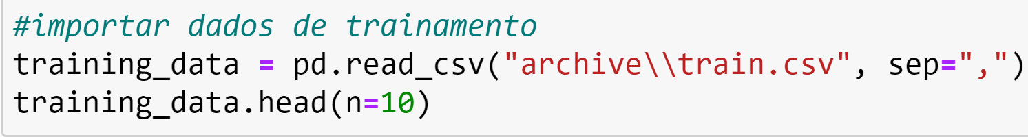
Carga de Dados
A base dados utilizada está associada a dados históricos de pedidos em um serviço de entrega. Os datasets envolvem dados dos centros de distribuição, refeições, dados de treinamento e teste.
A carga foi efetuada utilizando-se a biblioteca Pandas:

Slide 7
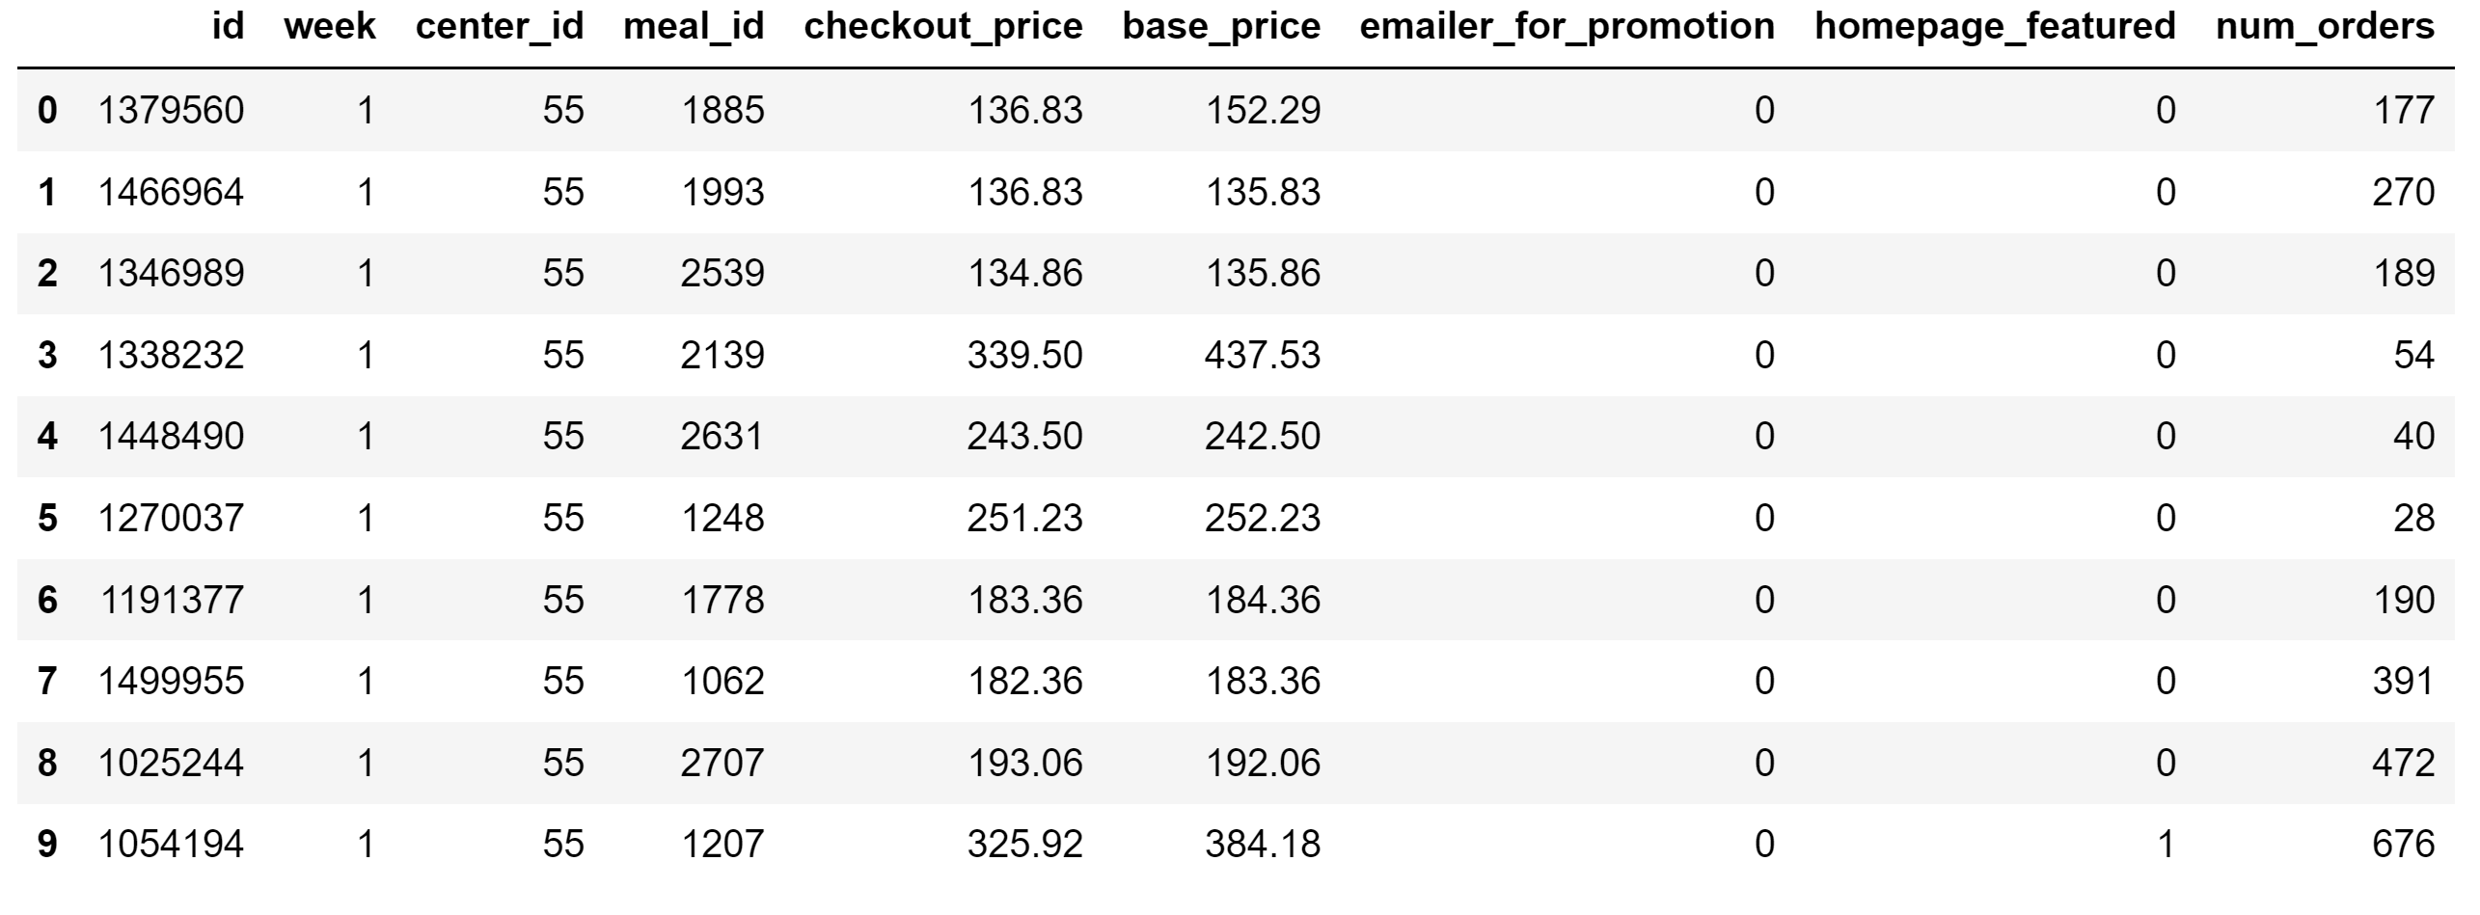
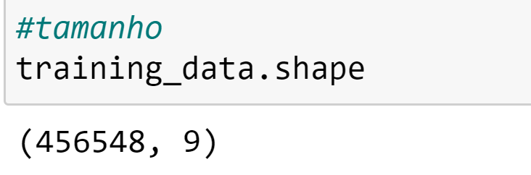
Carga de Dados

Slide 8
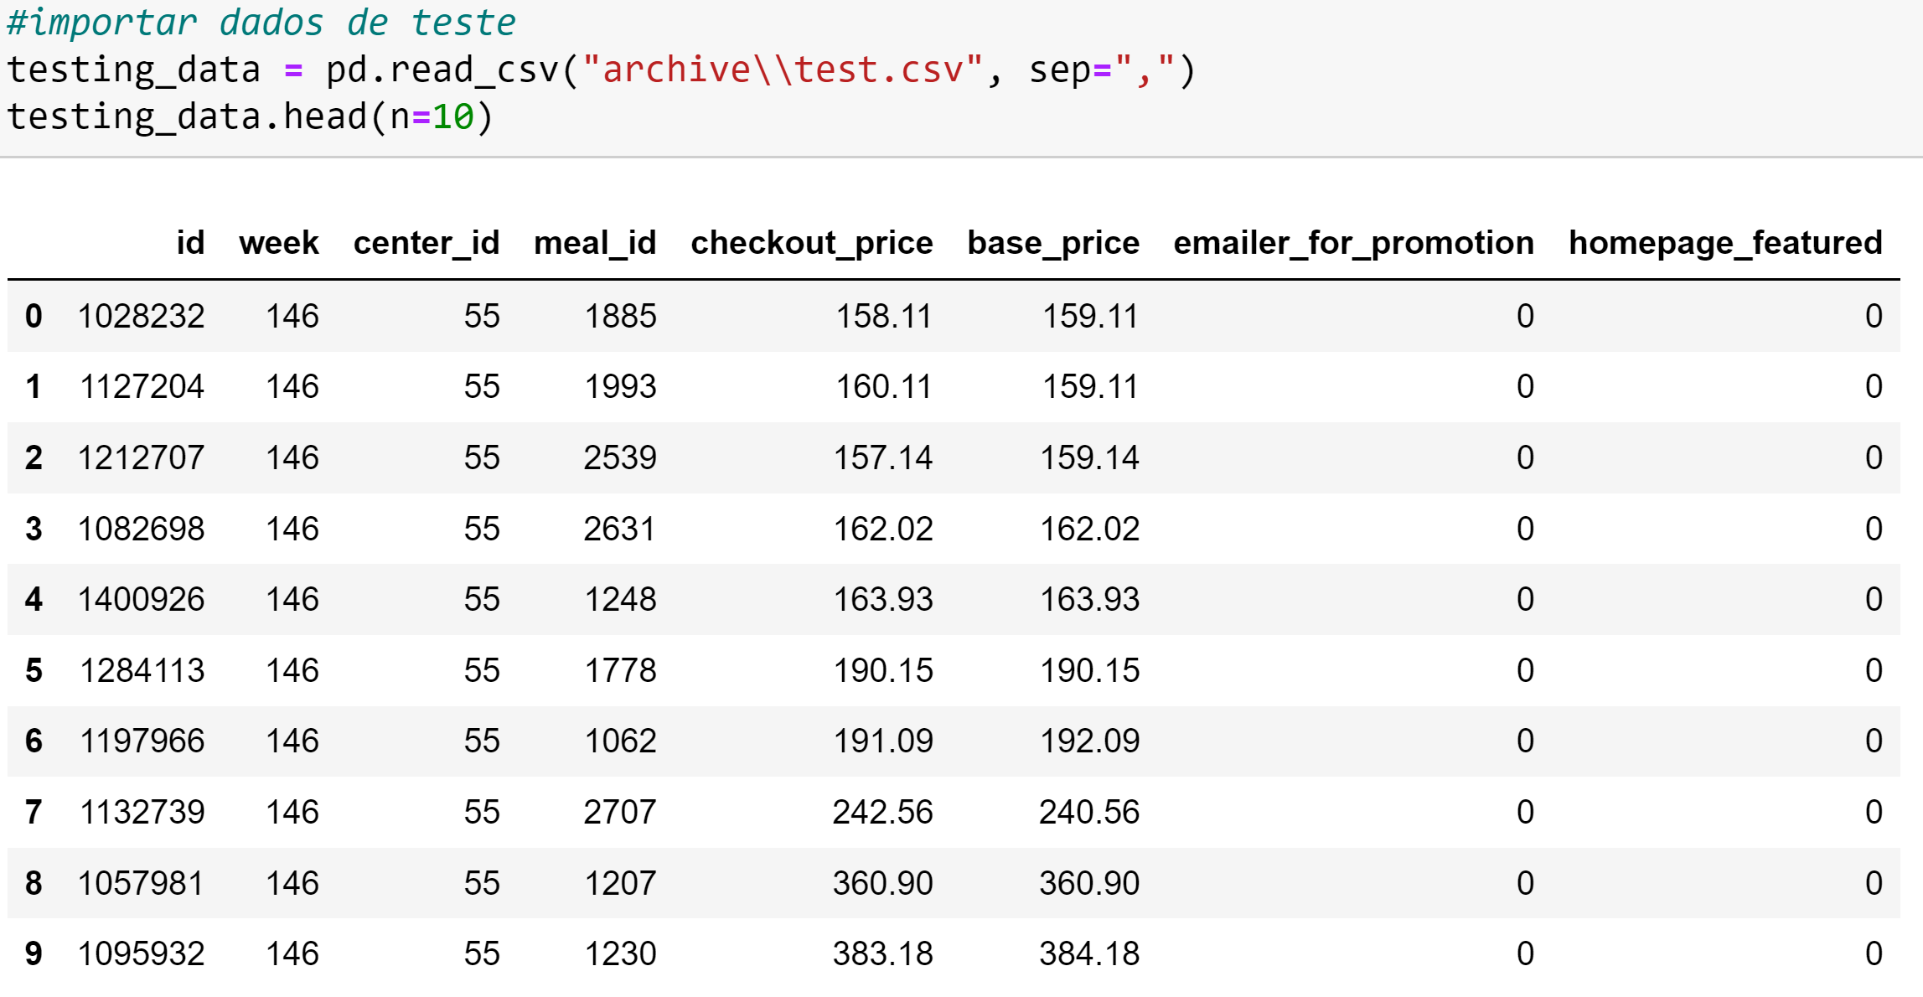
Carga de Dados

Slide 9
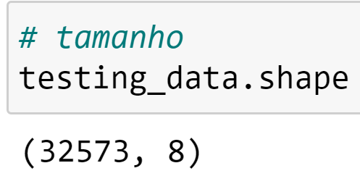
Carga de Dados

Slide 10
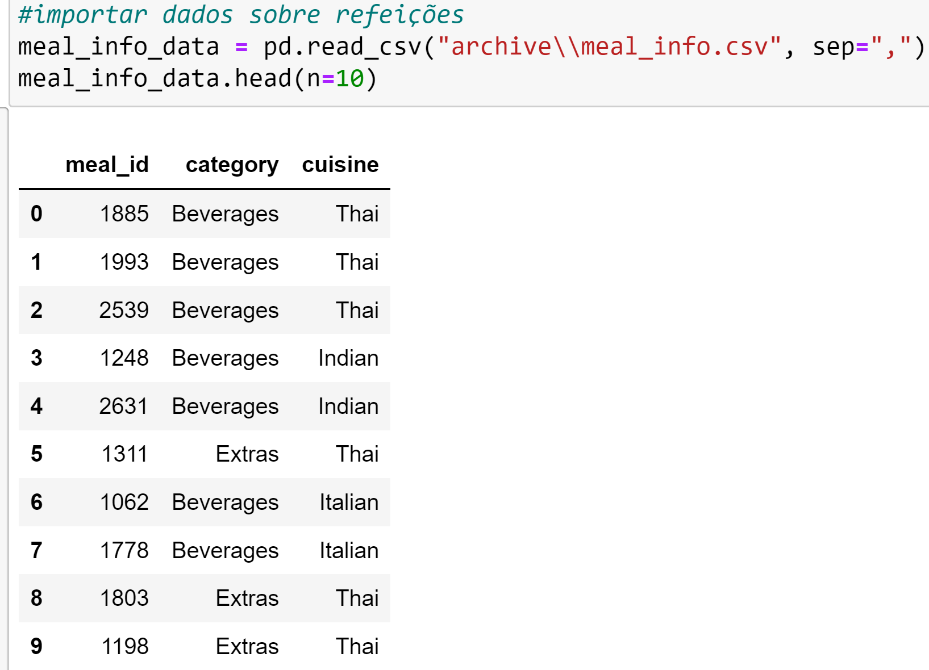
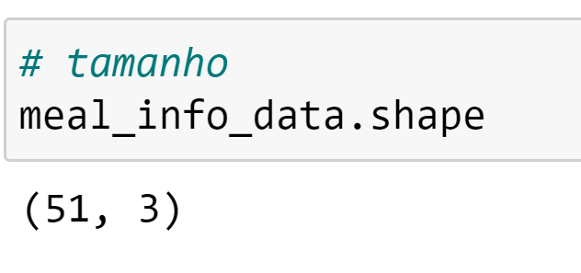
Carga de Dados

Slide 11
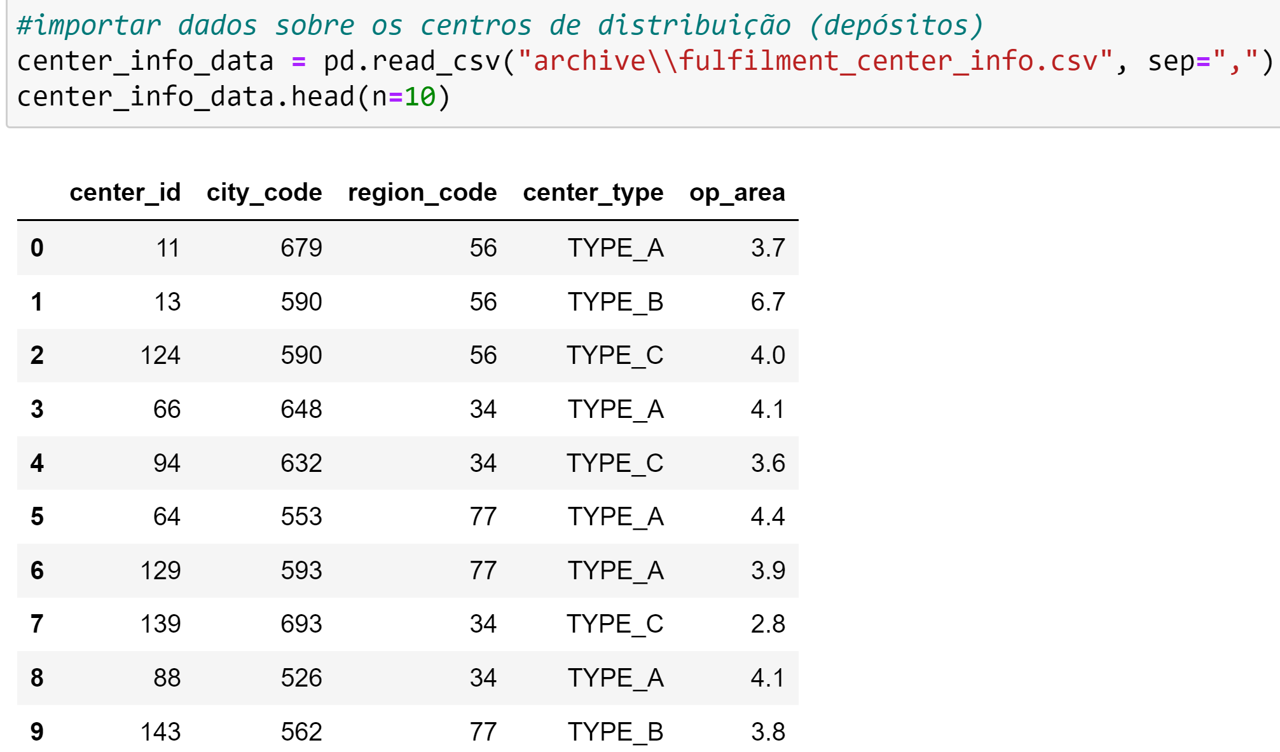
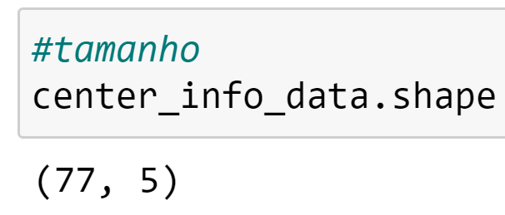
Carga de Dados

Slide 12
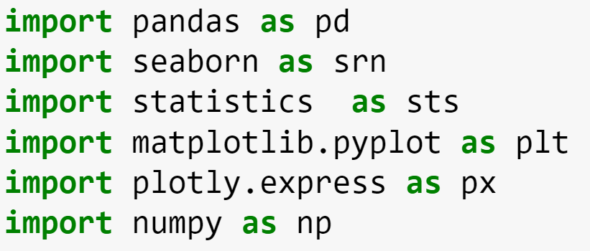
Preparação de Dados
Além do Pandas outras bibliotecas essenciais ao processo de EDA também foram carregadas.

Slide 13
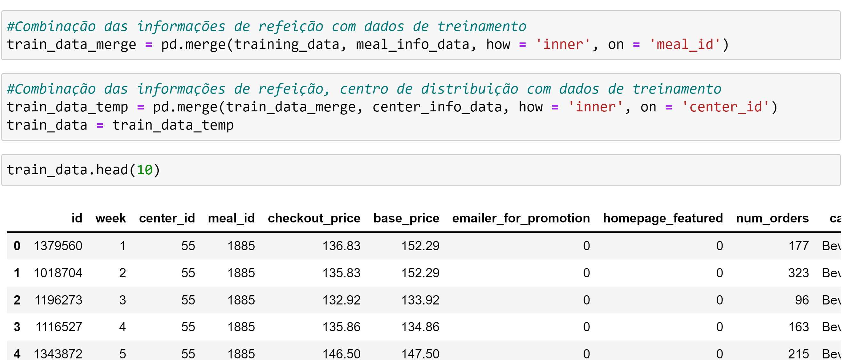
Preparação de Dados
Para iniciar a análises e segmentações os datasets precisaram ser combinados com a função pandas.merge(...)

Slide 14
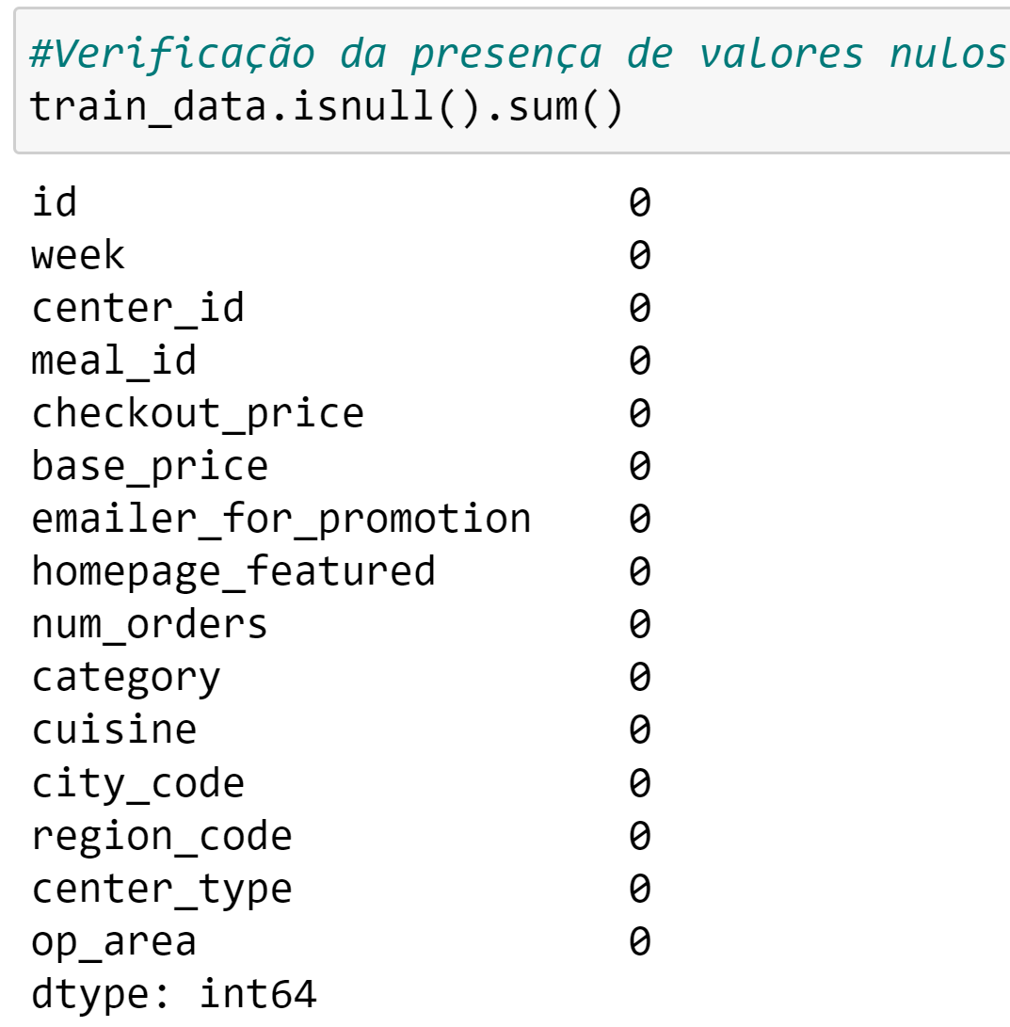
Preparação de Dados
Verificação da presença de campo nulos no dataset gerado: train_data

Slide 15
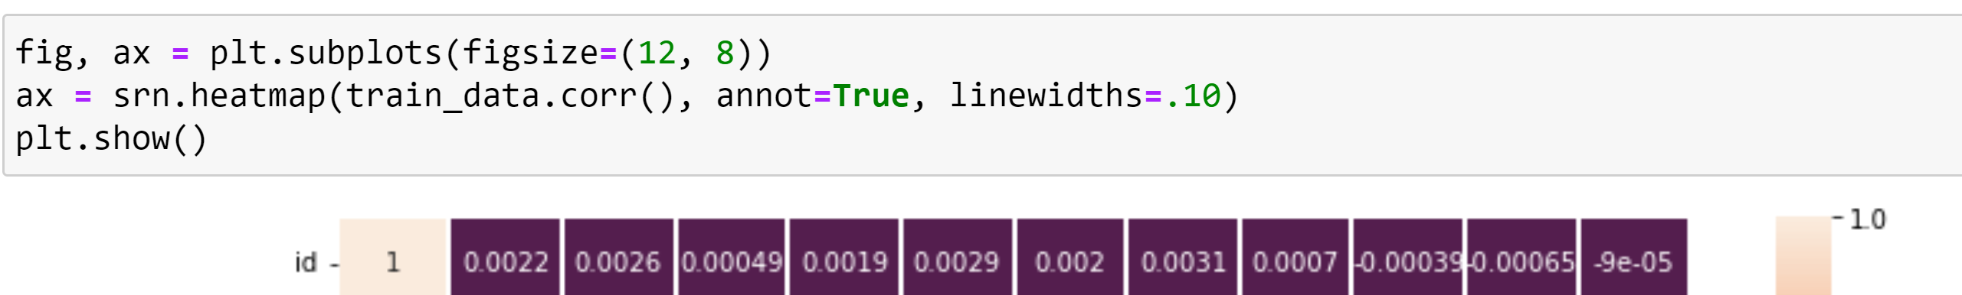
Preparação de Dados
Verificação da correlação entre os campos do dataset, essencial para balizar a criação das análises segmentadas

Slide 16
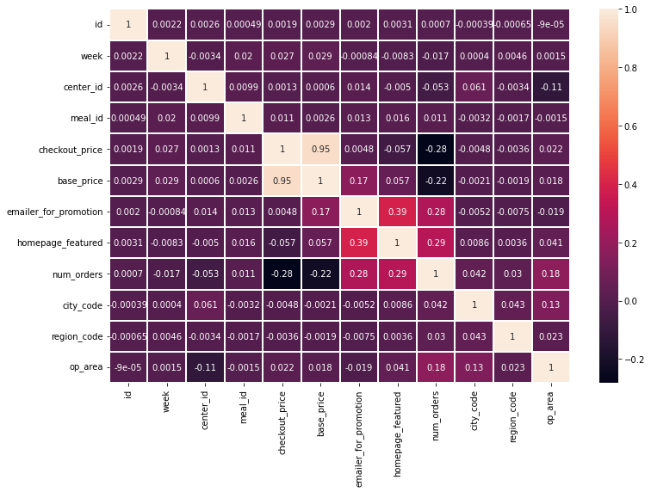
Preparação de Dados
Verificação da correlação entre os campos do dataset com Heatmap

Slide 17
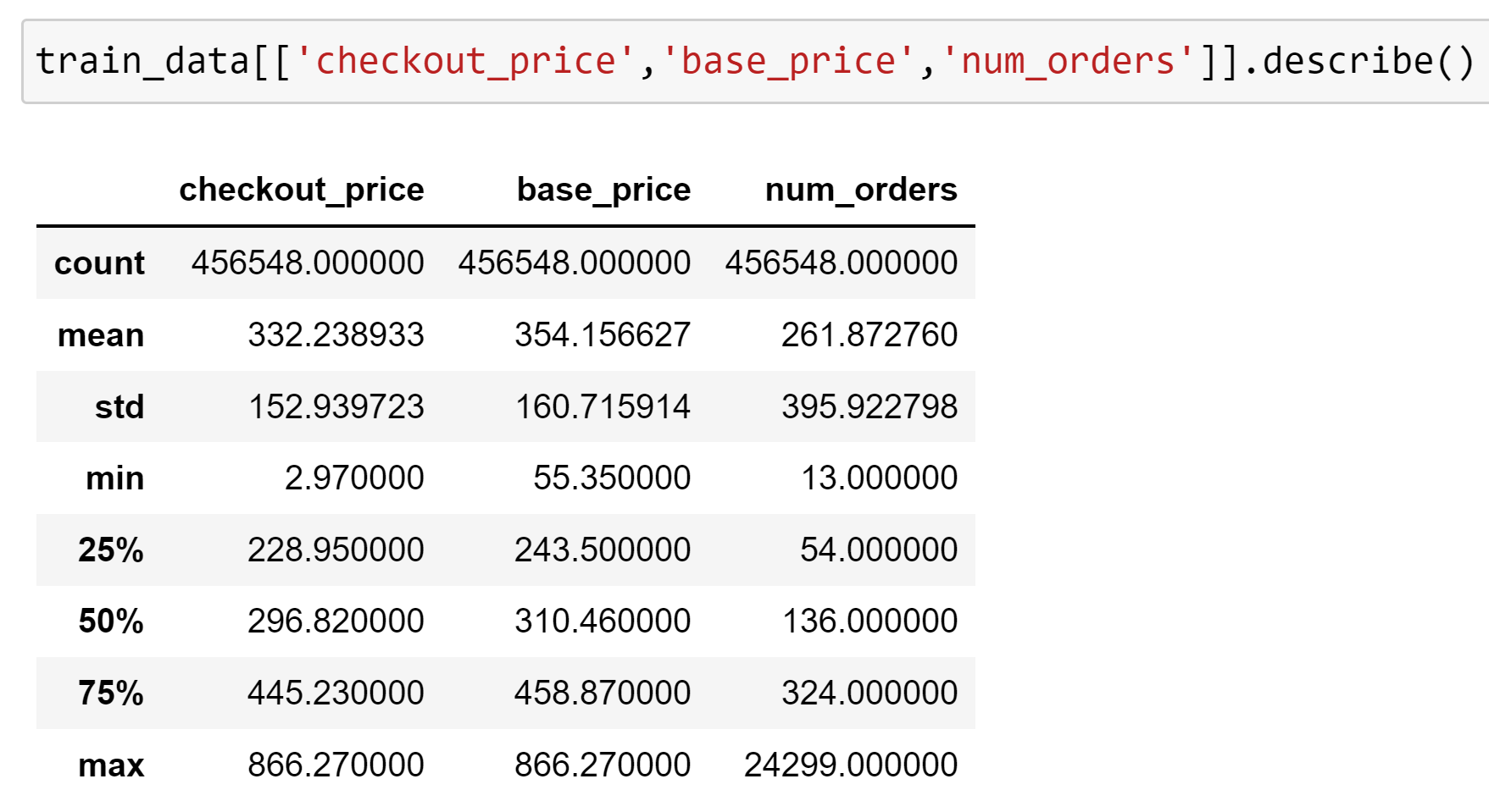
Preparação de Dados
Sumarização dos principais campos numéricos

Slide 18
Preparação de Dados
Sumarização dos principais campos numéricos

Slide 19
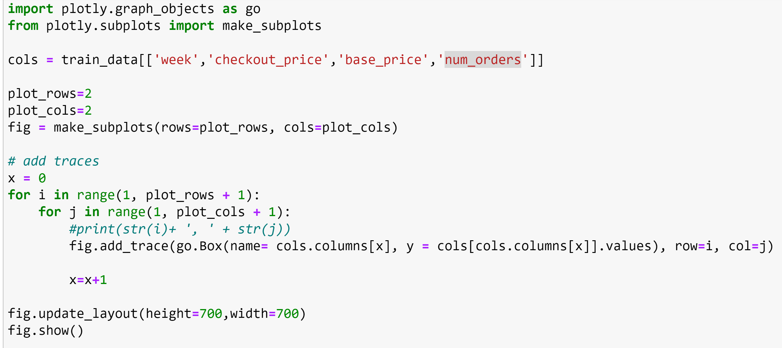
Preparação de Dados
Após criar um sumário dos dados com as principais medidas, iniciou-se a detecção de valores discrepantes (outliers).
Nesse processo implementou-se uma algoritmo para automatiza a geração de visualização de gráficos boxplot para os campos: Week, checkout_price, base_price e num_orders

Slide 20
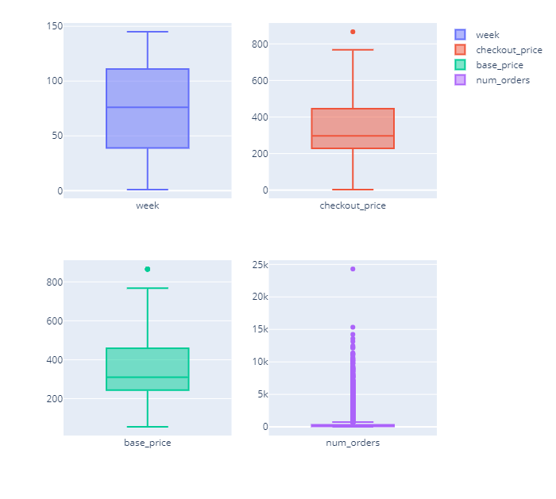
Preparação de Dados
Os gráficos gerados ajudou a detectar a presença de valores discrepantes nas séries de checkout_price, base_price e num_orders

Slide 21
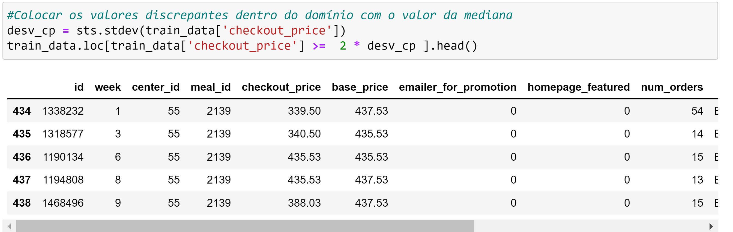
Preparação de Dados
A remoção dos outliers foi realizada considerando como adequados valores dentro de até dois desvios padrão daquelas séries.

Slide 22
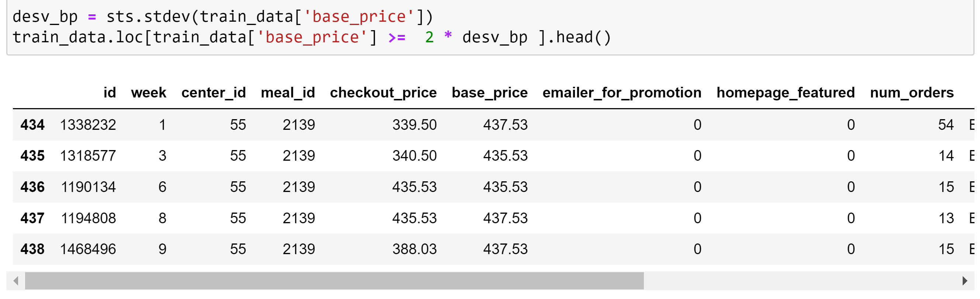
Preparação de Dados
A remoção dos outliers foi realizada considerando como adequados valores dentro de até dois desvios padrão daquelas séries.

Slide 23
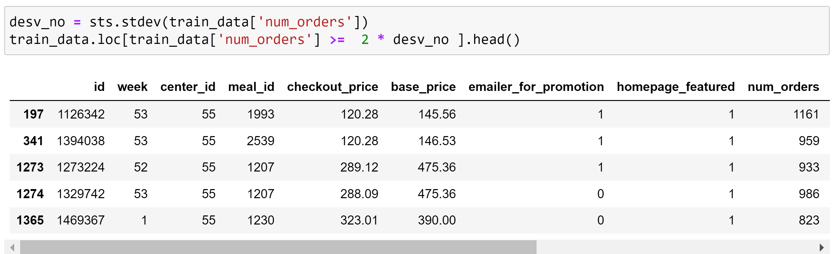
Preparação de Dados
A remoção dos outliers foi realizada considerando como adequados valores dentro de até dois desvios padrão daquelas séries.

Slide 24
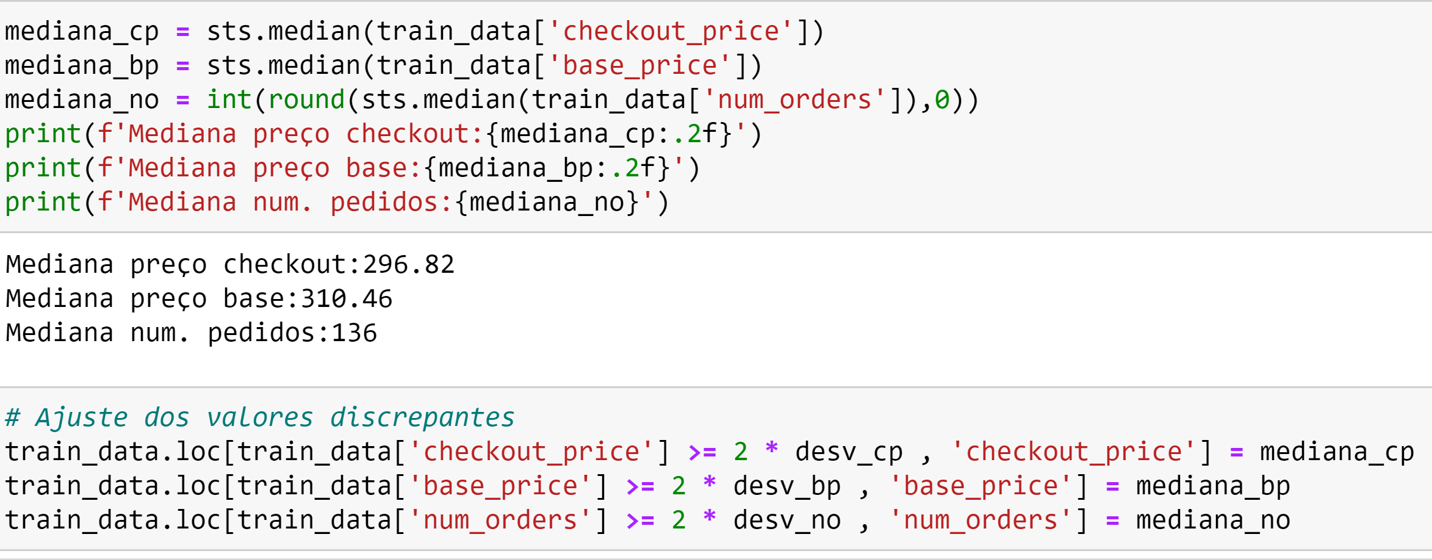
Preparação de Dados
Para substituir os outliers foram considerados os valores das medianas das séries como parte de boas práticas de tratamento de dados.

Slide 25
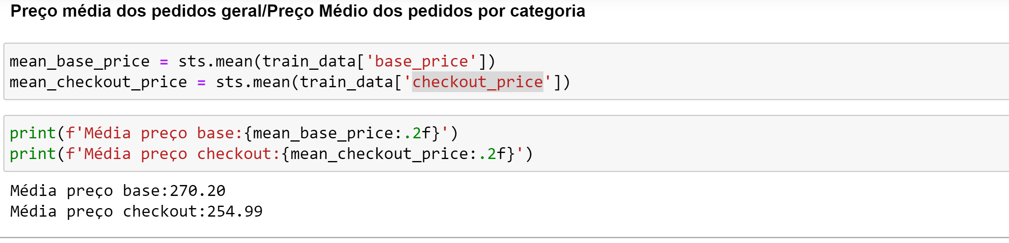
Preparação de Dados
Para complementar a etapa de preparação dos dados, o calculo dos preços médios de checkout e preço base

Slide 26
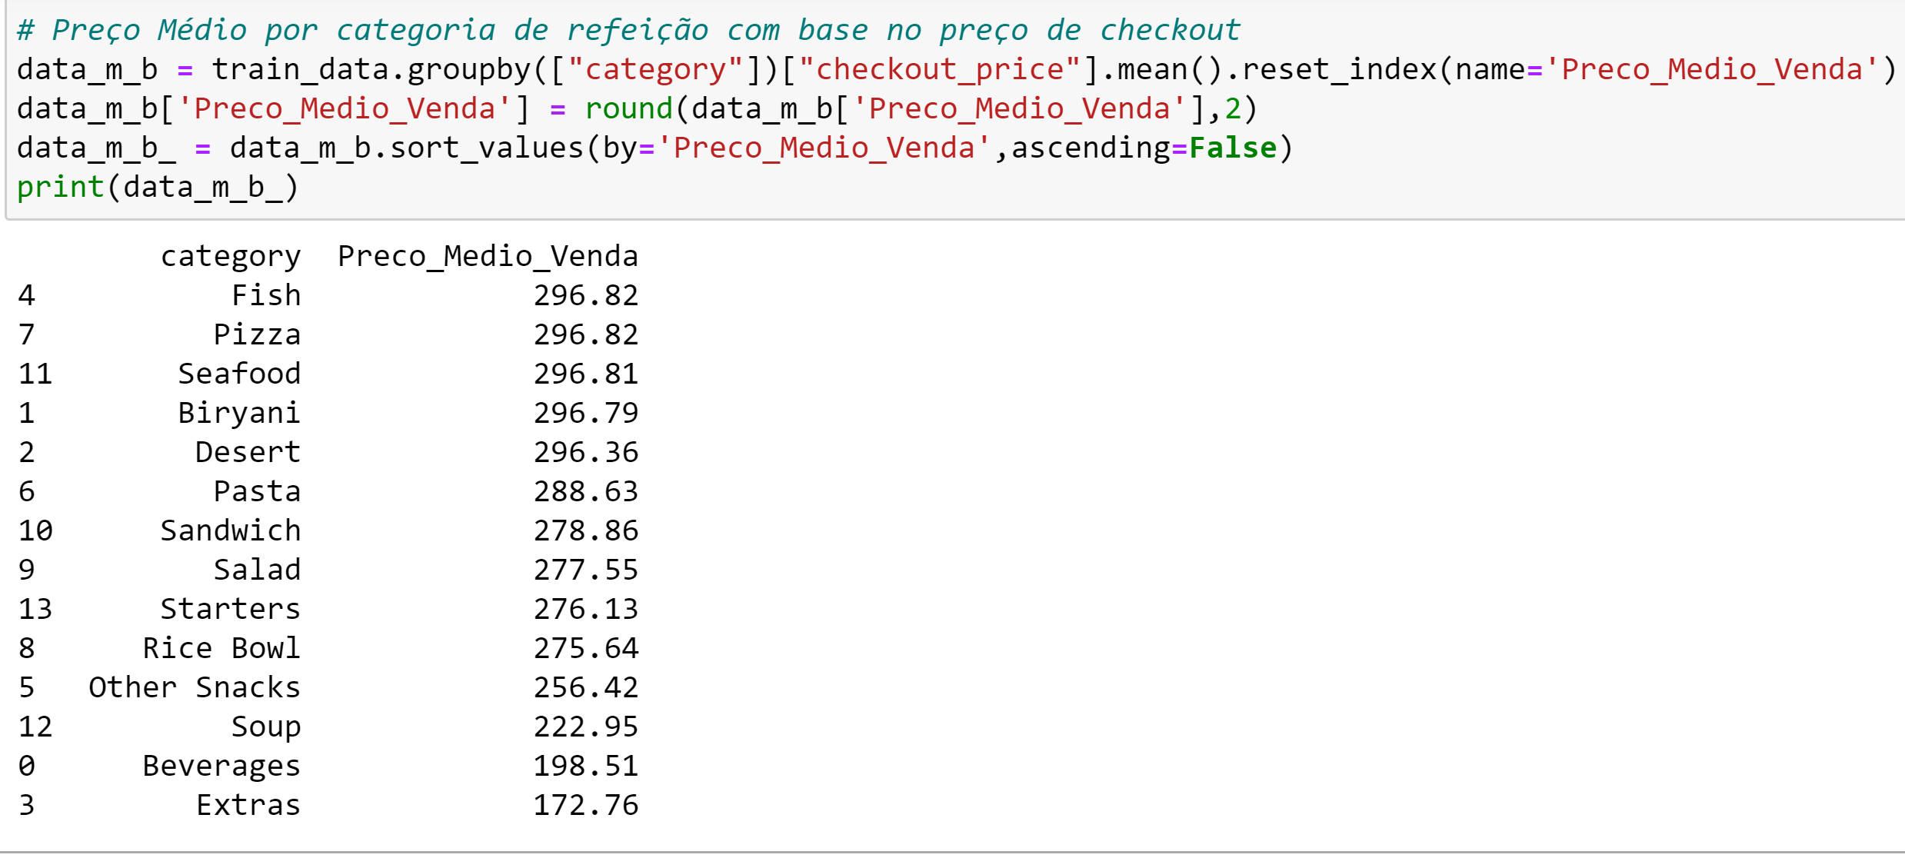
Preparação de Dados
Para complementar a etapa de preparação dos dados, o calculo dos preços médios de checkout e preço base.

Slide 27
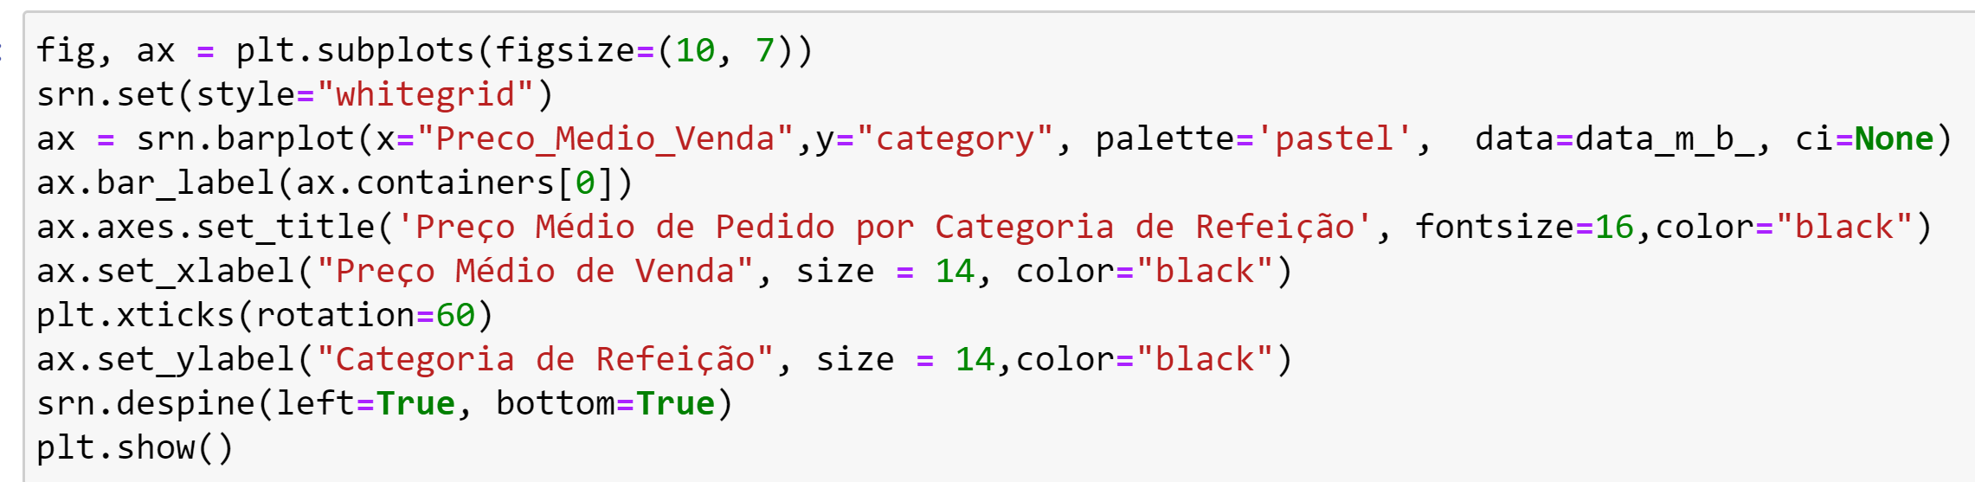
Preparação de Dados
Visualização do Preço Médio por tipo de refeição usando o pacote Seaborn.

Slide 28
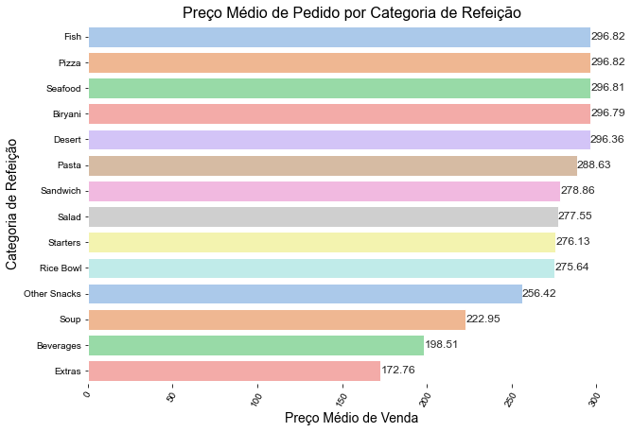
Preparação de Dados
Visualização do Preço Médio por tipo de refeição usando o pacote Seaborn.
Nessa análise destacaram-se os preços médias de pedidos com Peixe (Fish), Pizza e Frutos do mar (seafood).

Slide 29
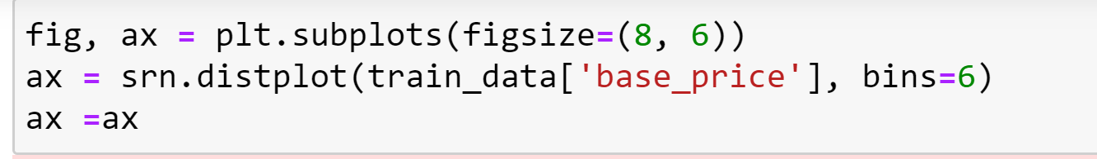
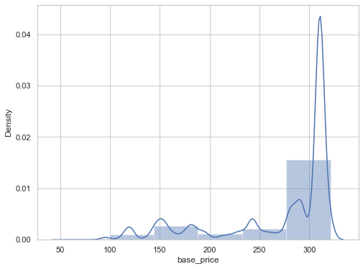
Preparação de Dados
Efetuou-se uma análise da distribuição dos preços original (base) e de venda (checkout).
Majoritariamente o valor das refeições está próximo dos $ 300, tanto em relação ao base_price como para o checkout_price. Constatação que pode sugerir uma futura revisão de preços

Slide 30
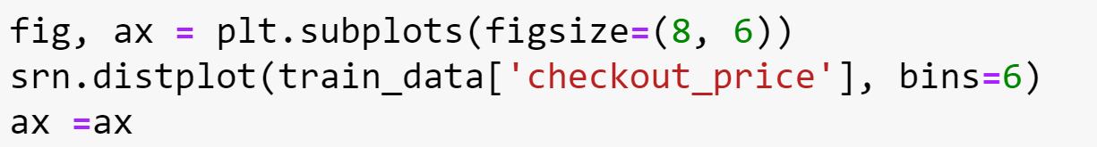
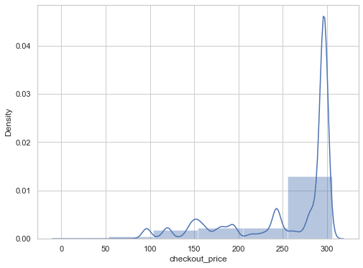
Preparação de Dados
Efetuou-se uma análise da distribuição dos preços original (base) e de venda (checkout).
Majoritariamente o valor dos pedidos está próximo dos $300, tanto em relação ao base_price como para o checkout_price. Constatação que pode sugerir uma futura revisão de preços.

Slide 31
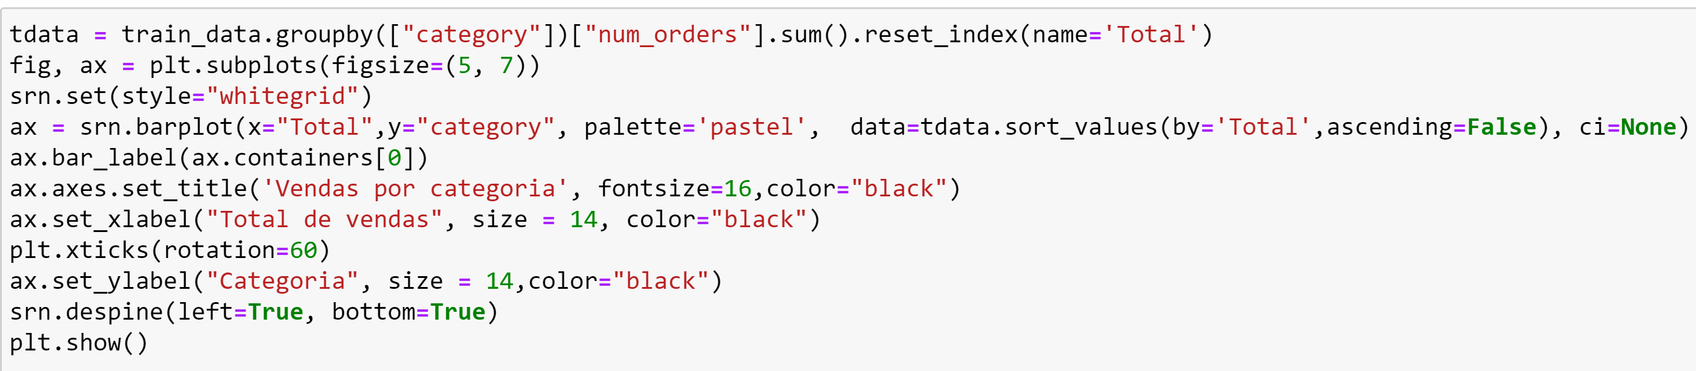
Segmentação e Análise de Dados
Chegou o momento em que algumas perguntas puderam ser respondidas como:
1) Refeições Mais Vendidas?
Esse processo começou com a segmentação de Vendas por Categoria de produto.

Slide 32
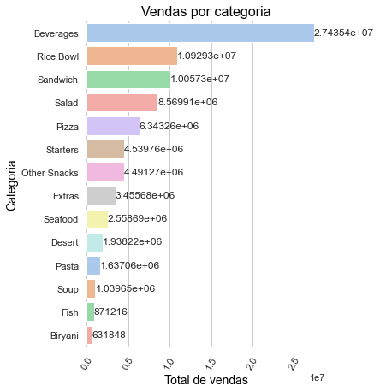
Segmentação e Análise de Dados
Top 5 Itens mais pedidos:
Cervejas (Beverages)
Tigela de arroz (Rice Bowl)
Sanduíche
Salada
Pizza

Slide 33
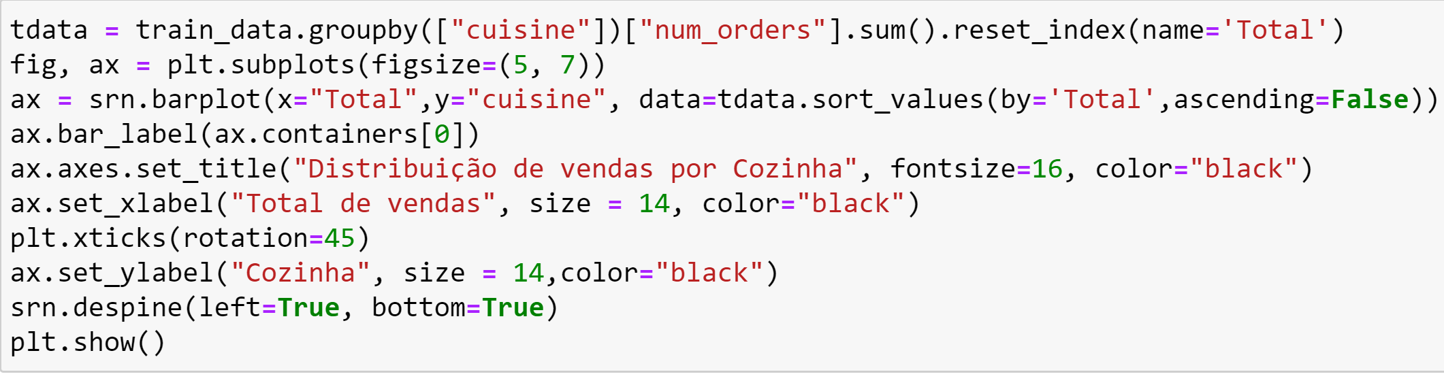
Segmentação e Análise de Dados
Vendas por Tipo de Cozinha:

Slide 34
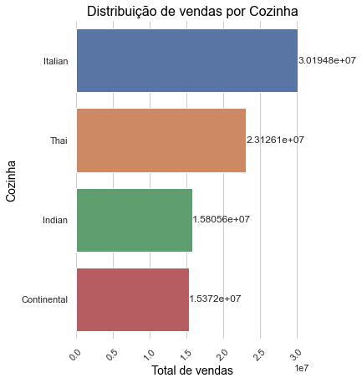
Segmentação e Análise de Dados
A refeições de categoria “Italianos” são os favoritos.

Slide 35
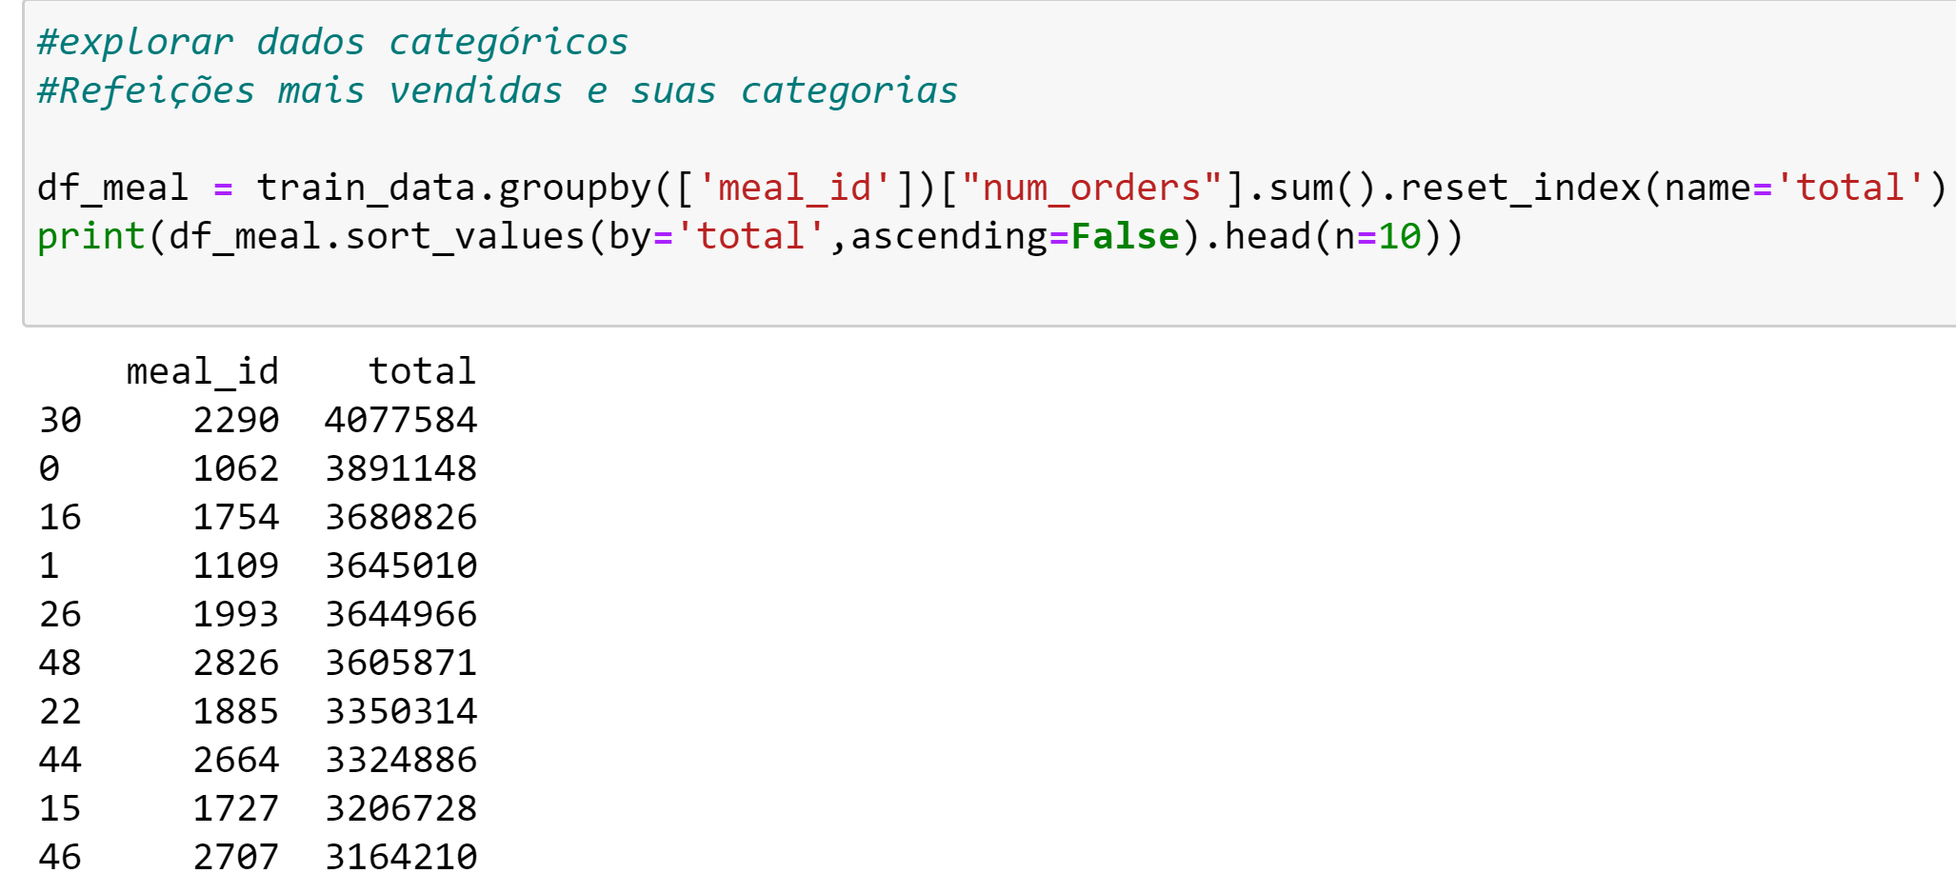
Segmentação e Análise de Dados
Refeições favoritas

Slide 36
Segmentação e Análise de Dados
Análise de demanda por Cidade/Região/Área Operacional
Cidades com maior e menor demanda.
Regiões com maior e menor demanda.
Áreas operacionais com maior e menor demanda.

Slide 37
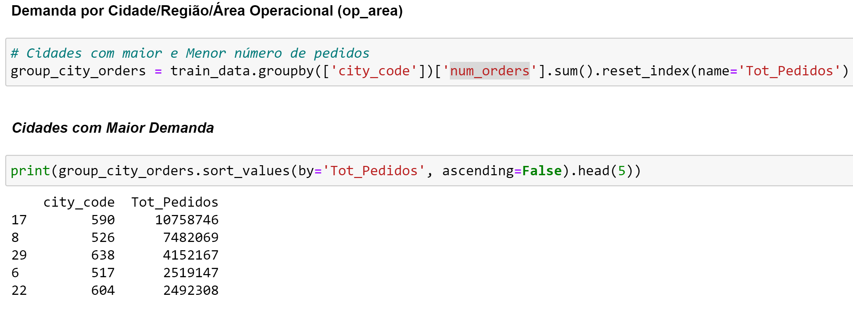
Segmentação e Análise de Dados
Cidades com maior

Slide 38
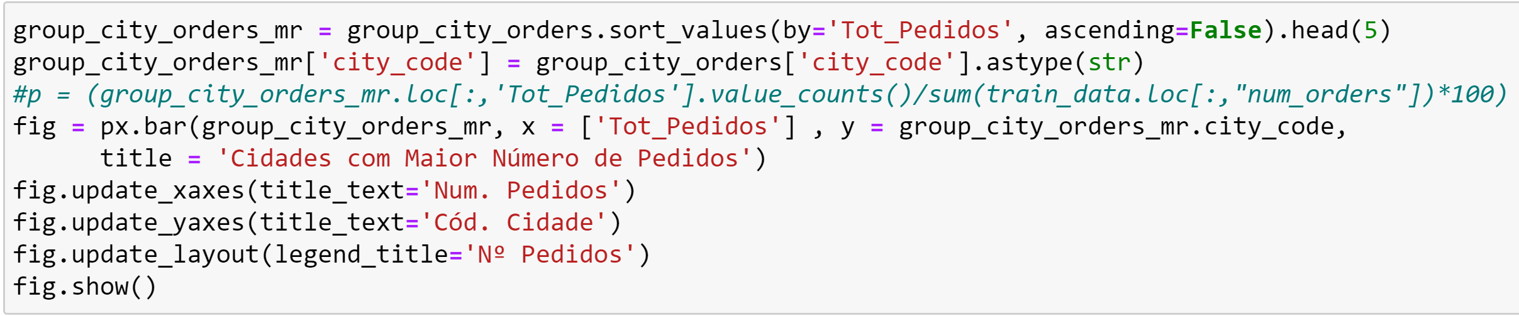
Segmentação e Análise de Dados
Cidades com maior

Slide 39
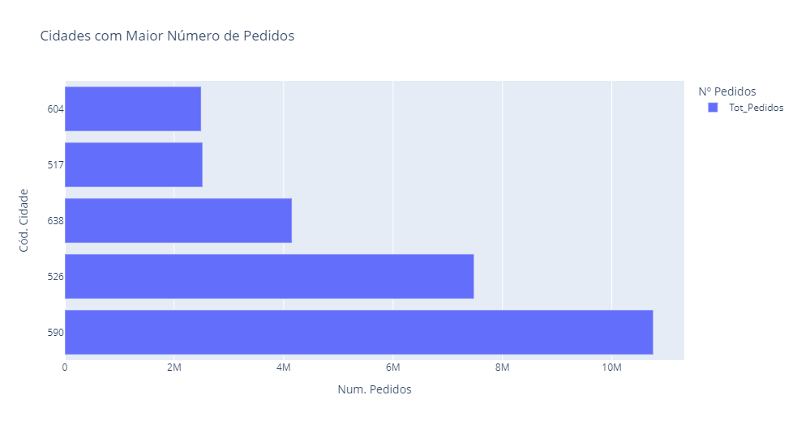
Segmentação e Análise de Dados
Cidades com maior: Campanhas específicas para esse público mais cativos podem ser realizadas no sentido de fidelizá-los

Slide 40
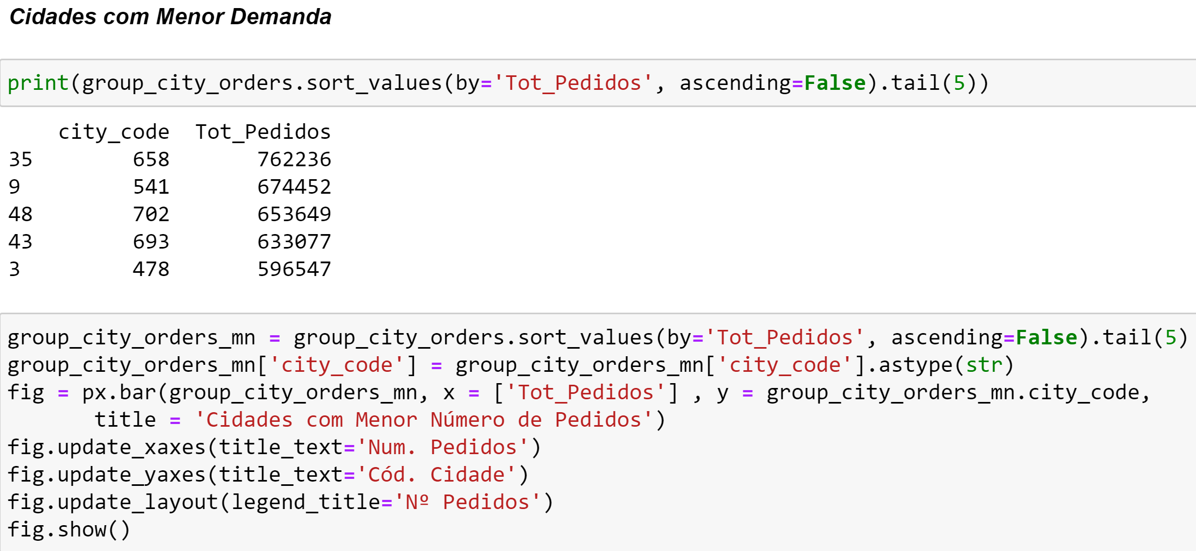
Segmentação e Análise de Dados
Cidades com menor demanda.

Slide 41
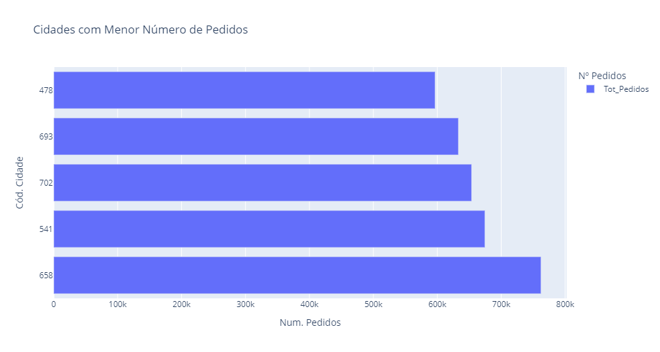
Segmentação e Análise de Dados
Cidades com menor demanda: Para essas cidades campanhas de marketing específicas voltadas para a criação de promoções, considerando a realidade dessas cidades.

Slide 42
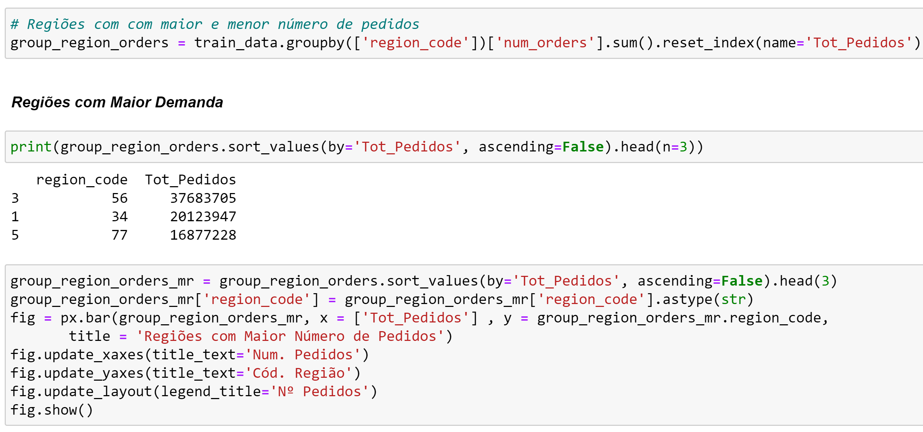
Segmentação e Análise de Dados
Regiões com maior demanda

Slide 43
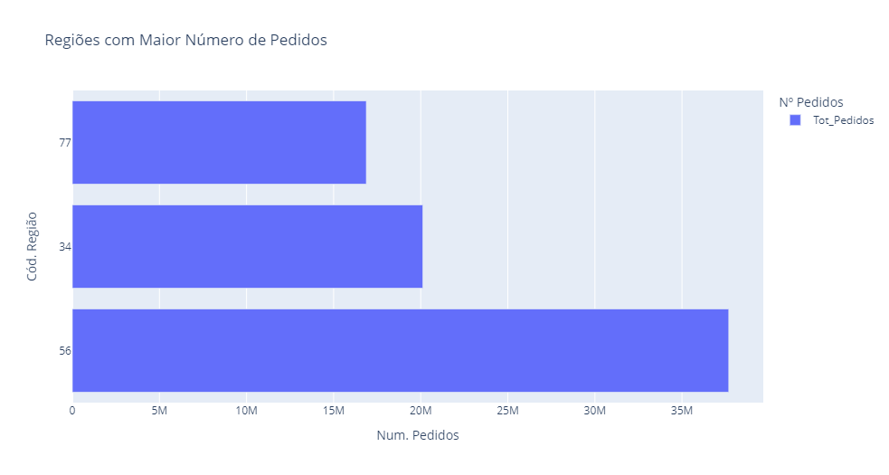
Segmentação e Análise de Dados
Regiões com maior demanda: Para essas regiões vale a mesma recomendação das cidades com maior demanda.

Slide 44
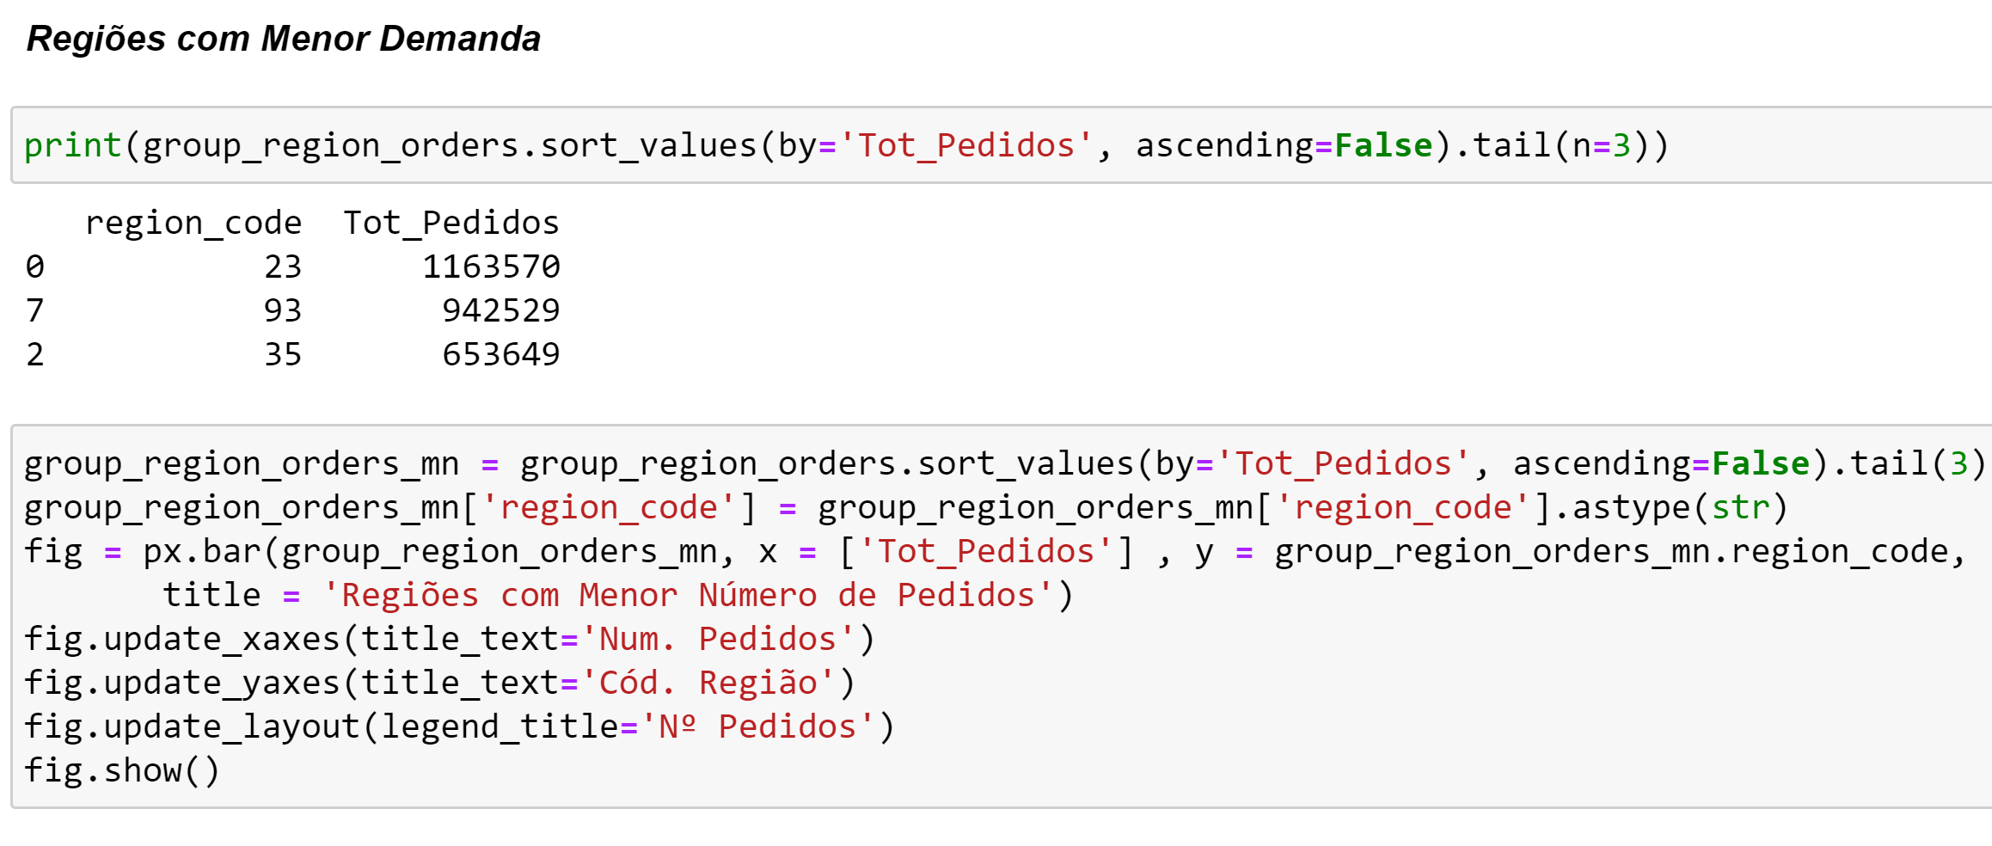
Segmentação e Análise de Dados
Regiões com menor demanda.

Slide 45
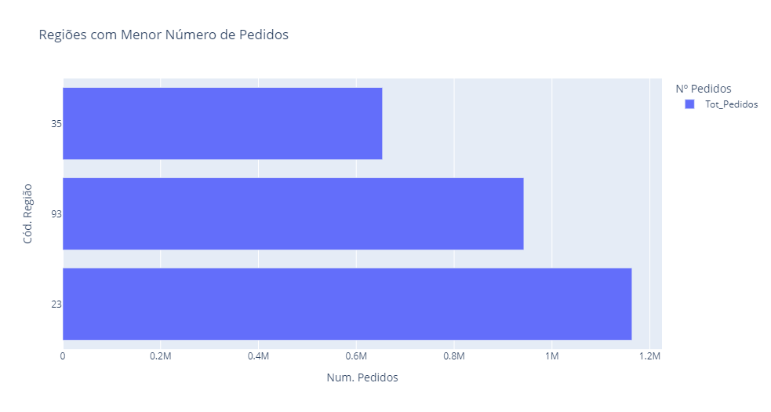
Segmentação e Análise de Dados
Regiões com menor demanda: Para essas regiões vale a mesma recomendação das cidades com menor demanda.

Slide 46
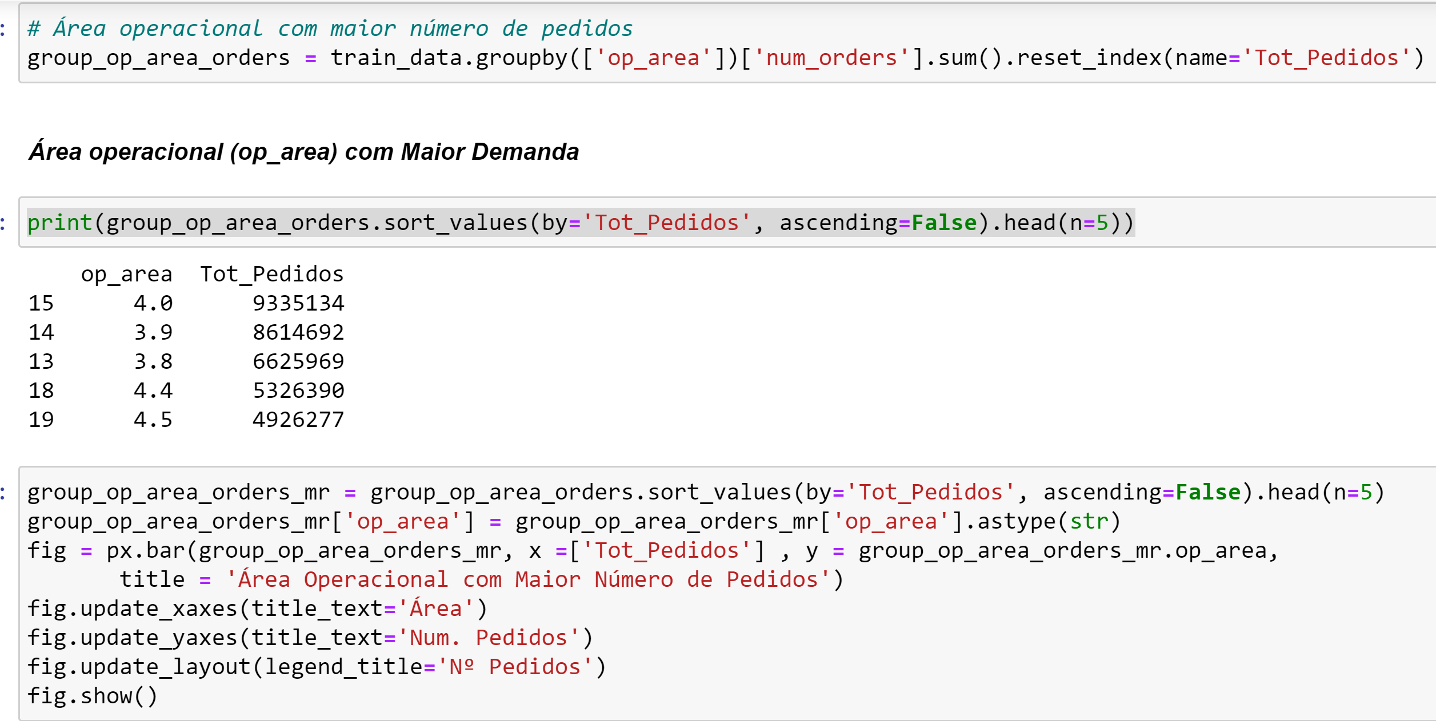
Segmentação e Análise de Dados
Áreas operacionais com maior demanda.

Slide 47
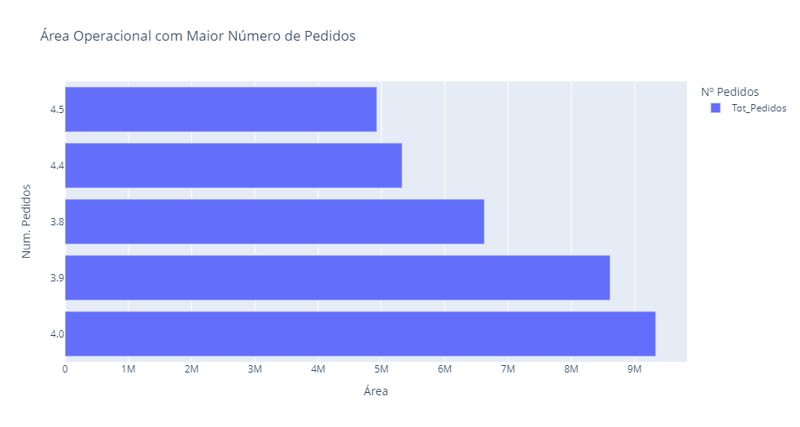
Segmentação e Análise de Dados
Áreas operacionais com maior demanda: Para essas áreas valem as mesmas recomendações das cidades e regiões com maior demanda.

Slide 48
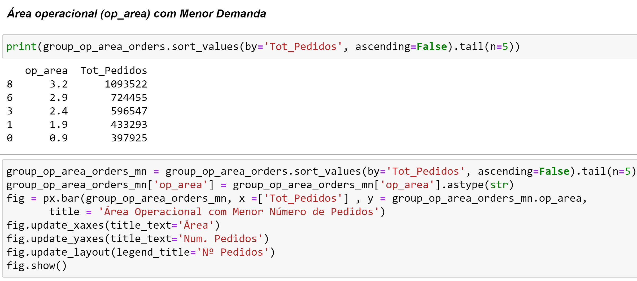
Segmentação e Análise de Dados
Áreas operacionais com menor demanda.

Slide 49
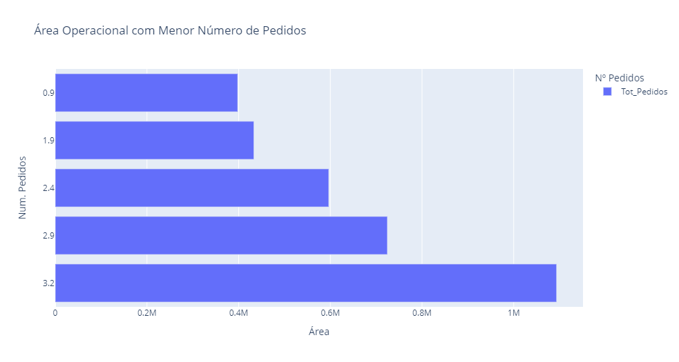
Segmentação e Análise de Dados
Áreas operacionais com menor demanda: Para essas áreas valem as mesmas recomendações das cidades e regiões com maior demanda.

Slide 50
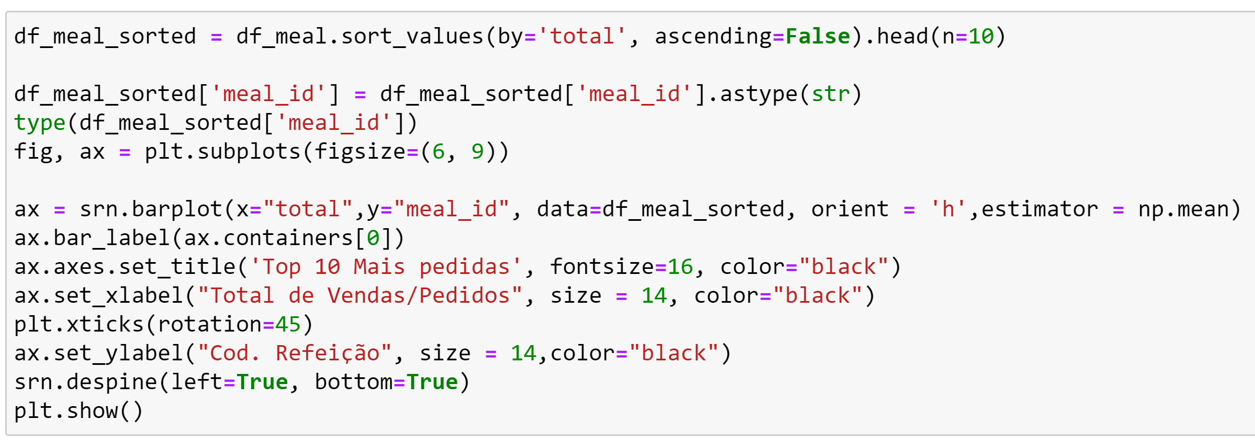
Segmentação e Análise de Dados
Top 10 refeições mais pedidas

Slide 51
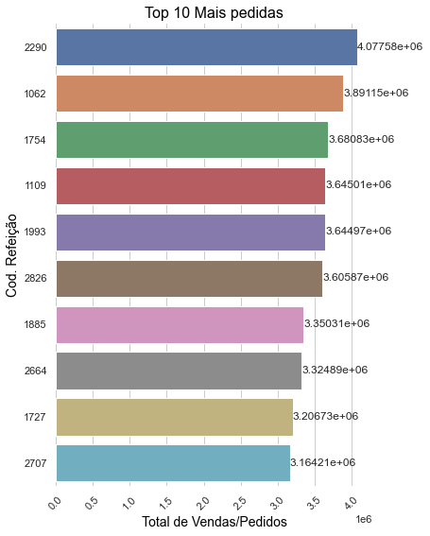
Segmentação e Análise de Dados
Top 10 refeições mais pedidas

Slide 52
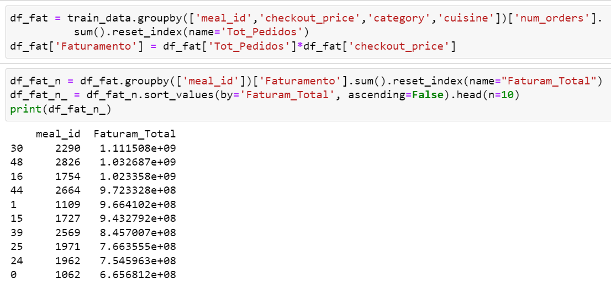
Segmentação e Análise de Dados
Refeições de trazem o maior faturamento

Slide 53

Segmentação e Análise de Dados
Refeições de trazem o maior faturamento

Slide 54

Segmentação e Análise de Dados
Refeições de trazem o maior faturamento

Slide 55
Segmentação e Análise de Dados
Quais os melhores de depósitos (centers) ?
Melhor tipo de depósito com base no total de pedidos
Melhor tipo de depósito com base no faturamento
Top 5 Melhores depósitos com base no total de pedidos
Top 5 Melhores depósitos com base no faturamento

Slide 56

Segmentação e Análise de Dados
Melhor tipo de depósito com base no total de pedidos

Slide 57

Segmentação e Análise de Dados
Melhor tipo de depósito com base no total de pedidos
Os depósitos de tipo ‘A’ se destacam tanto em termos de número de pedidos, quanto em faturamento

Slide 58

Segmentação e Análise de Dados
Melhor tipo de depósito com base no faturamento

Slide 59

Segmentação e Análise de Dados
Melhor tipo de depósito com base no faturamento.
Os depósitos de tipo ‘A’ se destacam tanto em termos de número de pedidos, quanto em faturamento.

Slide 60

Segmentação e Análise de Dados
Top 5 Melhores depósitos com base no total de pedidos

Slide 61

Segmentação e Análise de Dados
Top 5 Melhores depósitos com base no total de pedidos

Slide 62

Segmentação e Análise de Dados
Top 5 Melhores depósitos com base no faturamento

Slide 63

Segmentação e Análise de Dados
Top 5 Melhores depósitos com base no faturamento.
Os depósitos 10 e 13 se destacam em ambos os critérios: nº de pedidos e faturamento.

Slide 64
Segmentação e Análise de Dados
O que traz mais retorno: anunciar a comida na homepage ou enviar e-mail?
Com base no número de pedidos convertidos tanto por promoção via e-mail quanto por divulgação em homepage as análises a seguir fora conduzidas.

Slide 65

Segmentação e Análise de Dados
O que traz mais retorno: anunciar a comida na homepage ou enviar e-mail?
Essa automatização produziu os resultados do próximo slide.

Slide 66


Segmentação e Análise de Dados
O que traz mais retorno: anunciar a comida na homepage ou enviar e-mail?
Os 8.1% de emailer for promotion e 11% de homepage featured são no que se baseiam as próximas análises gráficas.

Slide 67

Segmentação e Análise de Dados
O que traz mais retorno: anunciar a comida na homepage ou enviar e-mail?
Cálculo dos totais de pedidos e faturamentos para os dois tipo de campanha

Slide 68

Segmentação e Análise de Dados
O que traz mais retorno: anunciar a comida na homepage ou enviar e-mail?
Plotagem pelos totais de pedidos

Slide 69

Segmentação e Análise de Dados
O que traz mais retorno: anunciar a comida na homepage ou enviar e-mail?
Plotagem pelos totais de pedidos

Slide 70

Segmentação e Análise de Dados
O que traz mais retorno: anunciar a comida na homepage ou enviar e-mail?
Plotagem pelos faturamentos

Slide 71

Segmentação e Análise de Dados
O que traz mais retorno: anunciar a comida na homepage ou enviar e-mail?
Plotagem pelos faturamentos.
Percebe-se que o investimento em homepage é mais eficaz em proporcionar a conversão em vendas.

Slide 72

Análise de Tendência de Vendas
Qual a tendência de vendas?
No geral a venda de Cerveja, Tigela de arroz e Entradas (Starters) se destaca.

Slide 73

Análise de Tendência de Vendas
Qual a tendência de vendas?
Nas últimas 145 semanas a tendência foi de crescimento no número de pedidos.

Slide 74

Análise de Tendência de Vendas
Qual a tendência de vendas?
Nas últimas 145 semanas a tendência foi de um crescimento moderado no número de pedidos.

Slide 75
Previsão de demanda
A análise de previsão de demanda foi conduzida com o uso de recursos do pacote Skit-lean. Com isso, foram considerados três importantes algoritmos de que auxiliam nos processos de predição. São eles:
Regressão Linear
Árvore de decisão
Floresta Aleatória
Os três foram comparados, e o de Floresta aleatório foi o que melhor se destacou no sentido de produzir o um resultado mais próximo do real.

Slide 76

Previsão de demanda
Pré-processamento e construção dos modelos

Slide 77
Previsão de demanda
Pré-processamento e construção dos modelos

Slide 78

Previsão de demanda
Pré-processamento e construção dos modelos

Slide 79

Previsão de demanda
Pré-processamento e construção dos modelos

Slide 80

Previsão de demanda
Pré-processamento e construção dos modelos

Slide 81
Previsão de demanda
Conclusão: Optou-se pela algoritmo de Regressão de floresta aleatória (RandomForestRegressor) para o dataset, visto que o RMSE score:161.14820382111535

Slide 82

Previsão de demanda
Aplicação do Algoritmo

Slide 83

Previsão de demanda
Aplicação do Algoritmo – Resultado gráfico

Slide 84

Previsão de demanda
Aplicação do Algoritmo – Resultado gráfico

Slide 85
Previsão de demanda
Conclusão: A partir da semana 146 inicia um processo de queda na demanda, previsão que justificaria um planejamento de marketing mais intensivo.

Slide 86
Dados do candidato
Luiz Eduardo Santos de Oliveira
Tel.: (61) 9 8177- 2668
E-mail: contato@luizoliveiraemdados.com.br
https://www.linkedin.com/in/luizeduardooliveira/
http://www.luizoliveiraemdados.com.br (Em revisão)
https://github.com/luizeo

